Slide 1
Web Development
Fundamental concepts

Slide 2
HTML
Fundamental concepts

Slide 3
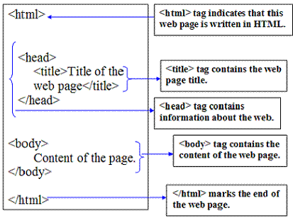
Document Structure

Slide 4
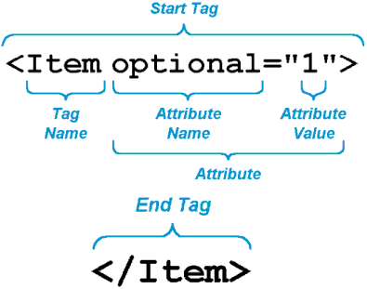
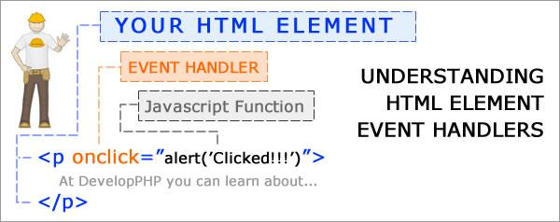
Elements: Attributes, Events
http://www.sidar.org/recur/desdi/mcss/manual/html4.php

Slide 5
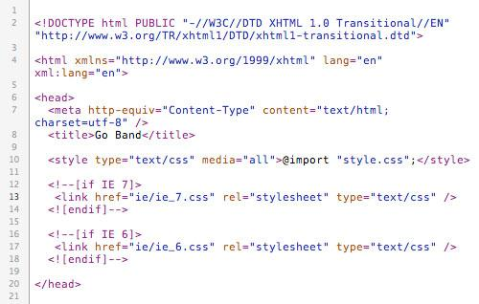
Head Elements

Slide 6
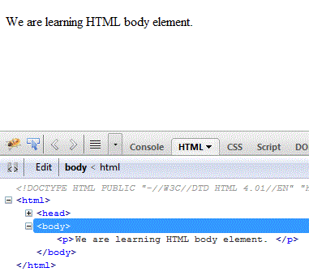
Main Elements

Slide 7
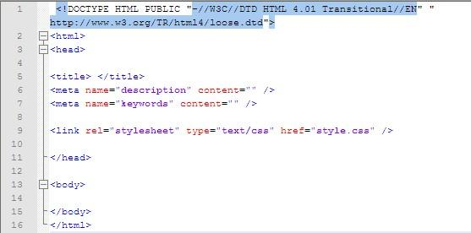
DocType
http://www.w3.org/community/webed/wiki/Doctypes_and_markup_styles

Slide 8
Main Tags
p - párrafo
a - anchor
h1, h2, h3 - niveles de headers
table - data tabulada
ol, ul, dl - listas
div - secciones
span - porciones
img - imágenes

Slide 9
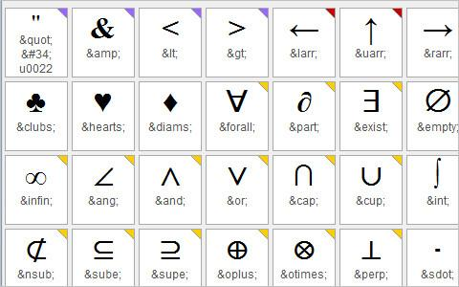
HTML Entities
<meta http-equiv="Content-Type" content="text/html; charset=UTF-8" />
<meta name="charset" content="UTF-8" />

Slide 10
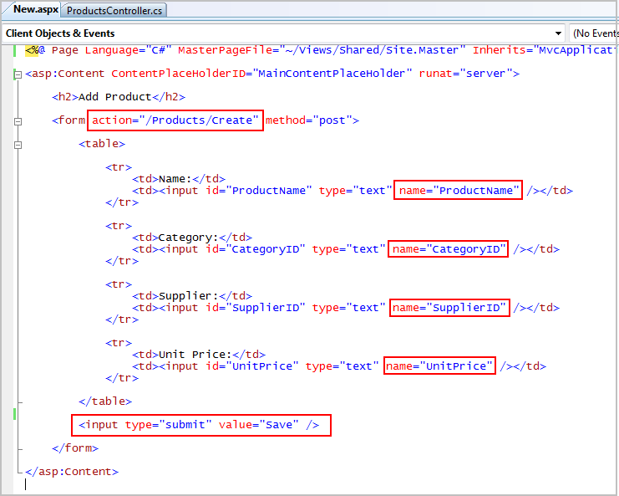
Forms: Elements

Slide 11
Form: Guidelines
Definir el tipo de método HTTP
Validar los inputs (maxlength, especificar tipo)
Brindar ayuda visual al usuario
Emplear fieldsets para agrupar controles
Hacer forms sencillos y pequeños

Slide 12
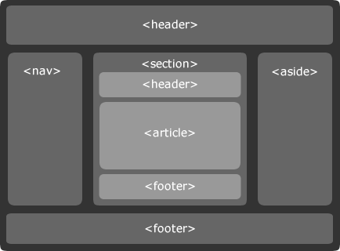
New HTML5 Elements
Link

Slide 13
Guidelines
Definir el tipo de HTML a emplear (DocType)
Definir el tipo de caracteres que se visualizará (charset)
Las invocaciones a archivos CSS siempre deben ir en el HEAD
Las invocaciones a archivos JS por lo general deben ir al final del BODY
De preferencia, no utilizar código embebido de JS o CSS en los archivos HTML
Utilizar el tag <table> solo cuando sea necesario
Validar el documento HTML, los estilos CSS y JS.
Resumen

Slide 14
Javascript
Basic concepts

Slide 15
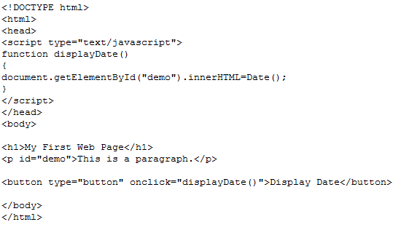
Language Syntax

Slide 16
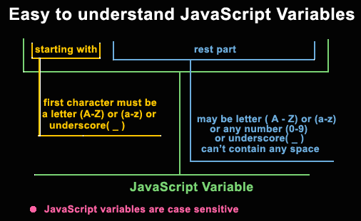
Variables

Slide 17
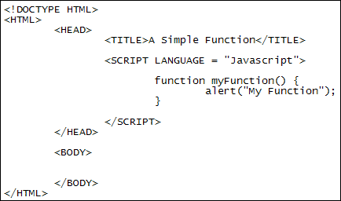
Functions

Slide 18
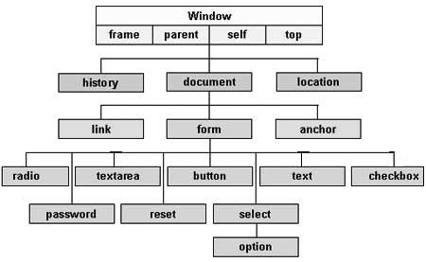
DOM Manipulation

Slide 19
Objects and Special Functions
Date
String
Array
Boolean
Math
Regexp

Slide 20
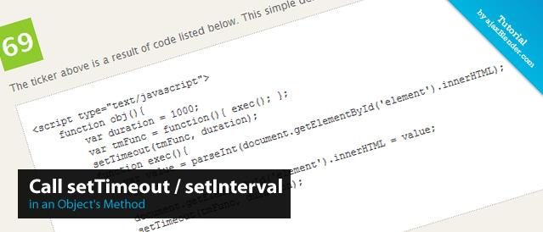
Timing

Slide 21
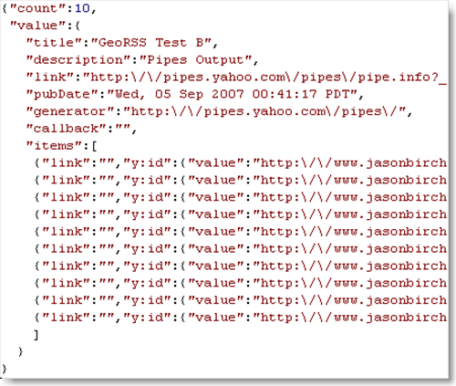

JSON

Slide 22
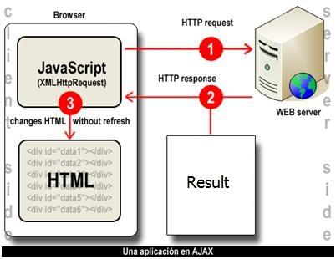
AJAX

Slide 23
Guidelines
Evitar usar variables globales
Evitar el uso de eval
De preferencia usar Frameworks como jQuery o Prototype
Verificar su correcto funcionamiento en todos los navegadores

Slide 24
CSS
Basic concepts

Slide 25
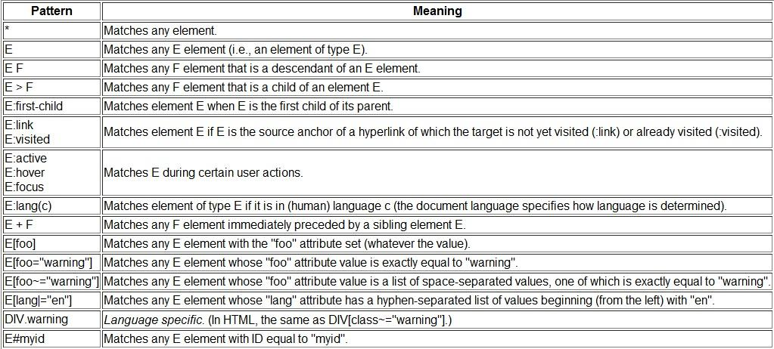
Selectors

Slide 26
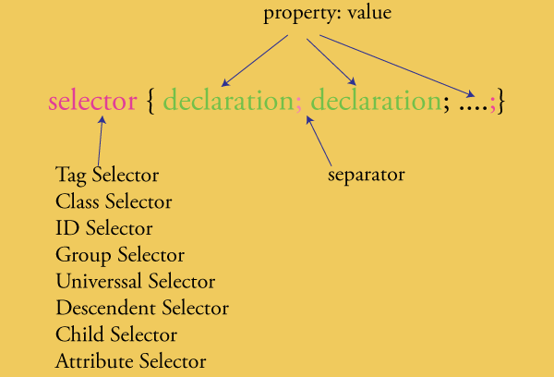
Selectors

Slide 27
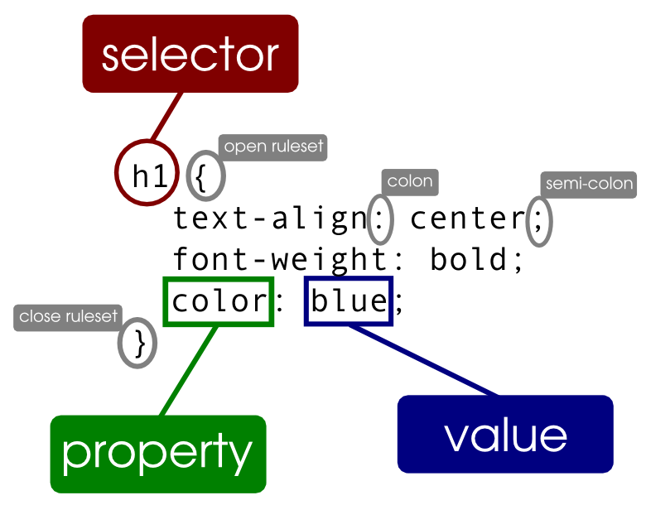
Style Attributes
Lista de Atributos

Slide 28
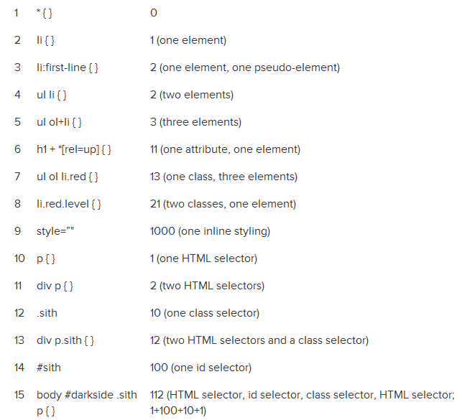
Order Appliance

Slide 29
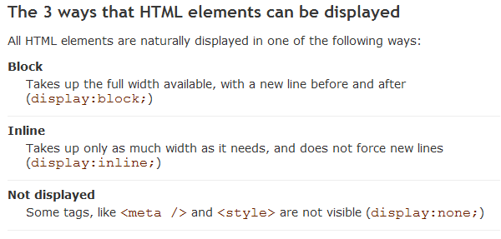
Block level vs. inline elements

Slide 30
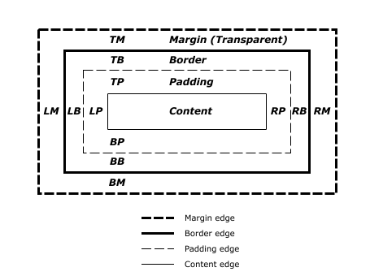
Box model

Slide 31
Guidelines
Ser lo más específico posible en selectores
Verificar correcto funcionamiento de selectores en los navegadores
Evitar el uso de !important
De preferencia utilizar selectores de clases y no Ids
Definir a las clases con nombres que indiquen su responsabilidad, no su presentación

Slide 32
Javascript
Advanced concepts

Slide 33
Function as First Class Citizen

Slide 34
Closure

Slide 35
Prototyping

Slide 36
Regex

Slide 37
Languages Tweaks

Slide 38
Guidelines

Slide 39
CSS
Advanced concepts

Slide 40
New CSS3 Selectors

Slide 41
New CSS3 Style Attributes

Slide 42
@font-face

Slide 43
Display

Slide 44
Metrics: em, px, %

Slide 45
Guidelines

